Slide 1


GESTÃO DE TRABALHO EM SAÚDE.
EAD.

Slide 2

AVALIÇÃO:
PROVA: 100 PONTOS
PLATAFORMA: 100 PONTOS
RECUPERAÇÃO: Apresentação.

Slide 3

CONTEÚDO:
1- Processo gerencial dos serviços de saúde.
2-Gestão de custos em estabelecimentos de interesse à saúde.
3-Estratégias para solução de problemas.
4-Modelos organizacionais para inovação
5-Cuidados pessoais e regras básicas de etiqueta no trabalho
6- Ambiente externo e gestão de pessoas
7-Legislação para as atividades profissionais em segurança na saúde (Norma Regulamentadora (NR32)

Slide 4
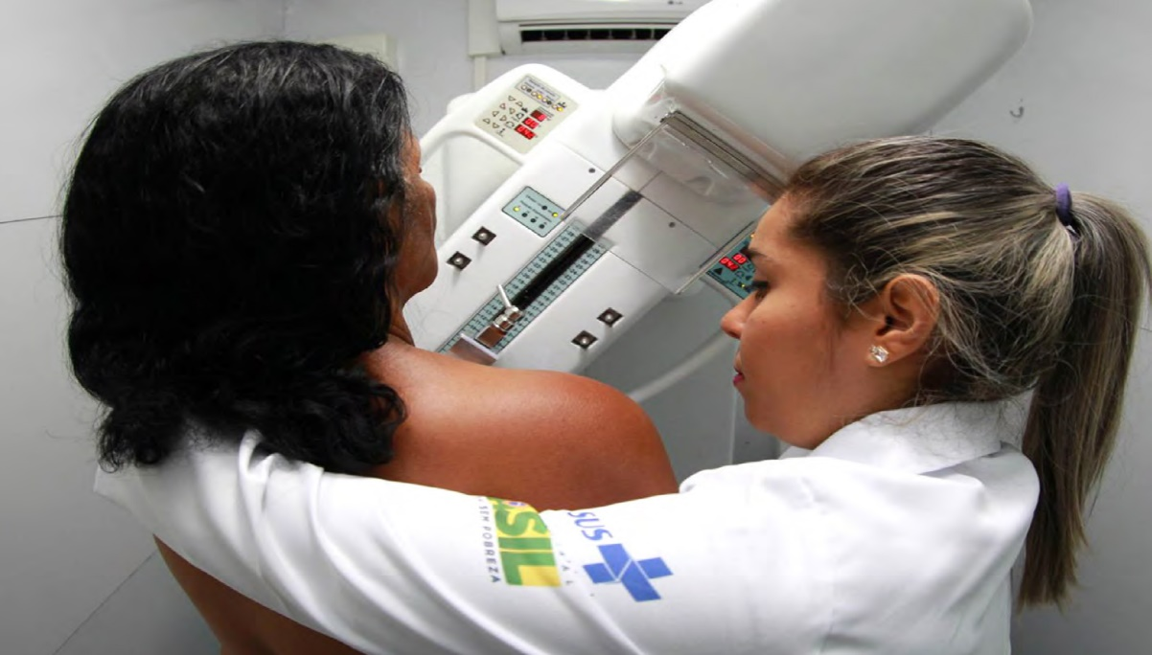
GESTÃO:
É o conjunto de tarefas planejadas, organizadas e executadas que garantam de maneira eficaz e eficiente, a aplicação dos recursos de uma organização, com o objetivo de serem atingidos os objetivos pré-determinados.

Slide 5
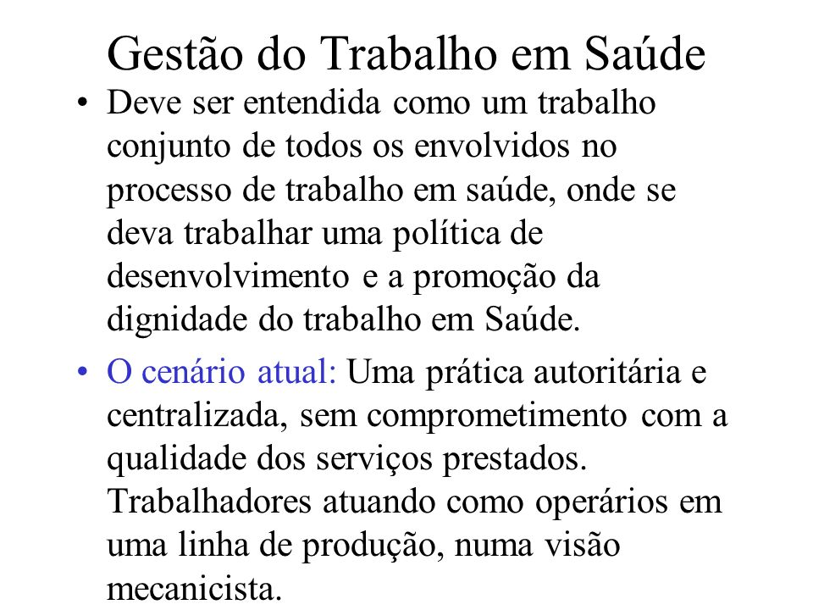
GESTÃO:

Slide 6

CONCEITO:
Processo de trabalho em saúde é utilizado no estudo dos processos de trabalho específicos das diferentes áreas que compõem o campo da saúde, permitindo sua abordagem como práticas sociais para além de áreas profissionais especializadas.

Slide 7

Organização:
É uma entidade social formada por duas ou mais pessoas que trabalham de forma coordenada em determinado ambiente externo visando um objetivo coletivo. Envolve a divisão de tarefas e atribuição de responsabilidades.

Slide 8


EMPRESA:
É uma atividade econômica exercida profissionalmente pelo empresário por meio da articulação dos fatores produtivos para a produção ou circulação de bens ou de serviços.

Slide 9
DIFERENÇA:
A diferencia e que ORGANIZAÇÃO e um conjunto de esforço combinado para alcançar um objetivo e a EMPRESA e uma organização que através de suas atividades trabalham para obter lucro.

Slide 10

Habilidades:
Habilidades Técnicas :
- Saber utilizar princípios, técnicas e ferramentas administrativas. Saber decidir e solucionar problemas.
•
Habilidades Humanas:
- Saber lidar com pessoas, comunicando-se eficientemente, negociando, conduzindo mudanças, obtendo cooperação e solucionando conflitos.
•
Habilidades Conceituais: Ter Visão sistêmica

Slide 11
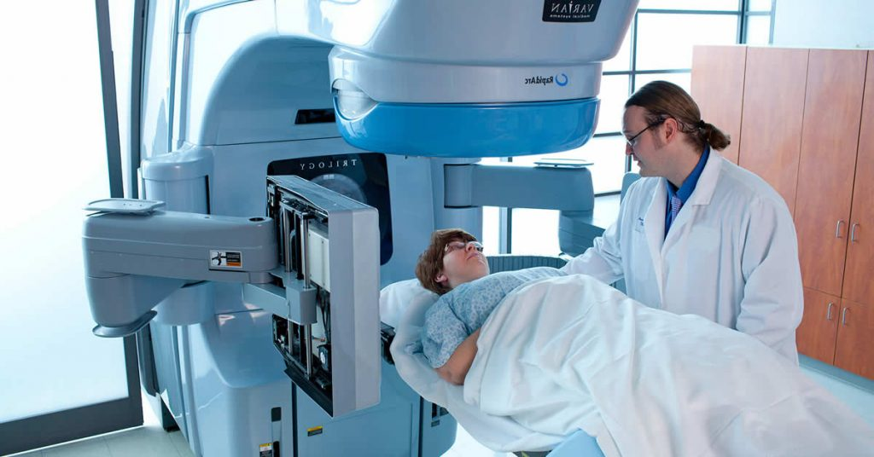
Atitudes:
Proativo, ousado, criativo, bom exemplo, cumpridor das promessas, saber utilizar seus princípios, ser cooperativo e ser um bom líder.

Slide 12
Gerente
Lider
Inovam suas realizações.
Desenvolvem pessoas.
Inspiram confiança.
Têm perspectiva de longo prazo.
Desafiam o status quo.
Perguntam o quê e por quê.
Centram-se nas pessoas.
Administram as atividades.
Dão suporte às condições e pessoas.
Confiam nos controles.
Têm perspectiva de curto prazo.
Aceitam o status quo.
Perguntam como e quando.
Centram-se nos sistemas e estruturas.

Slide 13
1-Processo gerencial dos serviços de saúde
O processo gerencial é determinante para se atingir os objetivos organizacionais, por meio de planejamento, coordenação, direção e controle.
A função de gerente exige conhecimentos e habilidades técnicas, administrativas, políticas e psicossociais, para mobilizar a equipe em relação à organização e à produção dos serviços de saúde.
No papel de pessoa de decisão, o gerente necessita de boas informações, de autonomia e de referencial.
Toda organização de saúde é formada por um conjunto de pessoas, recursos e tecnologia, e tem um modo padronizado de operação. Contudo, para que isso aconteça, é preciso prover as condições necessárias para a realização das atividades, ou seja, é preciso que haja uma administração.

Slide 14
As Funções Administrativas
Planejamento
Controle
Direção
Organização

Slide 15

Funções do Administrador
PLANEJAMENTO
ORGANIZAÇÃO
DIREÇÃO
CONTROLE

Slide 16

PLANEJAMENTO:
DEFINIR A MISSAO
FORMULAR OS OBJETIVOS
DEFINIR OS PLANOS
PROGRAMAR AS ATIVIDADES

Slide 17
ORGANIZAÇAO:
DEFINIR AS ATIVIDADES
AGRUPAR AS ATIVIDADES
ALOCAR OS RECURSOS

Slide 18

DIREÇAO:
DELEGAR AS PESSOAS
COORDENAR AS ATIVIDADES
COMUNICAR, MOTIVAR E LIDERAR A EQUIPE

Slide 19
CONTROLE:
DEFINIR OS PADROES
MONITORAR OS DESEMPENHOS
AVALIAR
CORRIGIR

Slide 20

Facilitadores e dificultadores para a realização da gerência de um serviço de saúde.
Meios facilitadores para a gerência:
- Equipe coesa
Planos e atividades programadas com antecedência
Capacitações
Autonomia
Perfil do profissional e conhecimento da função

Slide 21
Meios dificultadores para a gerência:
Excesso de burocracia
Área física inadequada as atividades
Gerenciamento de recursos humanos
Sobrecarga de atividades assistenciais e de coordenação
Falta de rede
Decisões centralizada
Não ter formação específica em gerenciamento

Slide 22
O papel da tomada de decisão no processo gerencial dos serviços de saúde.
A tomada de decisão em serviços de saúde exige elevada responsabilidade e relevância social, uma vez que as informações fornecidas pelos indicadores garantem o embasamento necessário ao planejamento, à execução e à avaliação das ações, na medida em que proporcionam o conhecimento necessário sobre aspectos de saúde da população, minimizam as incertezas e oferecem suporte à busca de possíveis soluções e providências.

Slide 23
2- Gestão de custos em estabelecimentos de interesse à saúde.
Em termos de gestão, é essencial que a empresa tenha processos e rotinas bem definidos para a eficiência das operações no dia a dia e que o fluxo de trabalho seja produtivo, de modo a atender às expectativas de clientes e gestores. Ao mesmo tempo, o gerenciamento de custos será uma ferramenta essencial para que o empresário possa ter informações sobre custos, despesas, investimentos e lucratividade do negócio.

Slide 24
3-Estratégias para solução de problemas
Na prática profissional, há fatores que precisam ser avaliados, acompanhados e considerados para proporcionar um desenvolvimento saudável e justo para as organizações. Na busca pela produtividade, tem-se a necessidade de conhecer e tratar os problemas que afetam a prática profissional com base nos valores éticos e morais estabelecidos pela organização.
O clima organizacional é um dos principais fatores que influenciam nos resultados obtidos pela organização. A motivação e a satisfação dos colaboradores depende do clima que predomina na organização.

Slide 25
Um indivíduo insatisfeito causa grandes transtornos à organização, bem como a sua insatisfação afeta seu desempenho pessoal e profissional. Alguns fatores são responsáveis pela insatisfação no ambiente de trabalho:
Fatores interno: equipe, chefia, remuneração, ambiente físico de trabalho.
Fatores externos : relacionamentos familiares e interpessoais , saúde psicológica do individuo .

Slide 26
4- Modelos organizacionais para inovação
Em que medida o ambiente interfere na estrutura organizacional?
Há diferenças significativas entre empresas que atuam em contextos mais estáveis, em comparação com aquelas que operam em ambientes extremamente dinâmicos e imprevisíveis?
Não há dúvidas que o ambiente é um dos fatores mais significativos para a definição de modelos organizacionais.
Isso é particularmente relevante no caso de empresas que atuam em ambientes incertos e instáveis, nos quais a necessidade de inovação tende a ser maior.

Slide 27

ESTILOS BASICOS DE LIDERANÇA
AUTOCRÁTICO
  Reservado
  Pouco comunicativo
  Centralizador
  Define ao invés de perguntar
  Concede pouca autonomia de decisão
  Não aceita críticas

Slide 28
ESTILOS BASICOS DE LIDERANÇA
DEMOCRÁTICO
  Mais aberto e comunicativo
  Diálogo e troca de idéias
  Valoriza e dá ênfase no trabalho em grupo
  Delega tarefas e parte das decisões
  Estimula a iniciativa e criatividade dos funcionários
  Sabe tomar decisões sozinho =diálogo

Slide 29

ESTILOS BASICOS DE LIDERANÇA
LIVRE
Grande liberdade de ação e autonomia
Delega tarefas, responsabilidades e autoridade
Ênfase sobre os objetivos e não em controles
Estimula em alto grau a iniciativa e criatividade
Nem sempre comunicativo
Interessa-se mais pela pessoa individualmente que em grupo.

Slide 30

Resumo das mudanças no trabalho
Estilo antigo:
Divisão da mão de obra
- Divisão e simplificação do trabalho
Operários de custo mais baixo
Não se considera que os colaboradores exerçam um efeito importante sobre a inovação
Colaboradores sem participação no processo de trabalho
Gerência dá as ordens, e os demais colaboradores obedecem, sem discutir
Um modo mais eficaz de trabalho definido pela gerência
Custo de mão de obra minimizado por etapas de trabalho padronizado
A maioria das tarefas são simples
Trabalho desumano......

Slide 31
Estilo novo
Trabalho enriquecido, com funcionários engajados em várias tarefas, expandindo seu conhecimento
Operários de valor mais alto
Inovação considerada tarefa de todos
Colaboradores participando na elaboração de rotinas de trabalho
Gerência participativa, equipes autogerenciadas
Todos os funcionários aprendem continuamente e contribuem para o aprendizado da empresa
Treinamento e iniciativa de cada colaborador, visando a garantir a maior contribuição possível
Uso sofisticado de ferramentas criativas
Trabalho proporciona respeito e realização pessoal

Slide 32
5- Cuidados pessoais e regras básicas de etiqueta no trabalho
Você conhece a expressão "a primeira impressão é a que fica"?
Quando se fala em atendimento ao público, essa expressão se encaixa perfeitamente, pois o primeiro contato de um convidado em um evento é com os profissionais que recepcionam e prestam atendimento.
Dessa forma, a imagem pessoal e comportamental dos profissionais de atendimento apresenta as primeiras impressões de como será a experiência do convidado durante o evento.

Slide 33
6- Ambiente externo e gestão de pessoas
Para sobreviverem e continuarem crescendo em um mercado global altamente competitivo, as organizações precisam estar atentas aos fatores que compõem seu contexto externo.
Isso envolve desde os aspectos mais diretos, como clientes, fornecedores e concorrentes, até as questões de ordem econômica, política, legal e cultural da sociedade.
Assim, cabe aos gestores de pessoas formularem suas políticas e proporem suas práticas, considerando as questões legais que envolvem as relações trabalhistas, as quais tiveram mudanças significativas no sentido de flexibilização e apoio ao crescimento empresarial.

Slide 34
7- Legislação para as atividades profissionais em segurança na saúde (Norma Regulamentadora (NR32)
Ao gerenciar qualquer estabelecimento de serviços da saúde, o empregador deve estar atento às normas e diretrizes dispostas na NR32 para assegurar a segurança de seus trabalhadores.
Nesse contexto, estabelecimentos de saúde devem ser entendidos como qualquer estabelecimento destinado à prestação de serviços de saúde para a população em qualquer nível de complexidade.
Assim, a NR32 tem como objetivo a regulamentação dos riscos de exposição ocupacionais a agentes biológicos, químicos e físicos, além da gestão de resíduos dos serviços da saúde, das condições de conforto por ocasiões de refeições, das lavanderias, da limpeza e conservação e da manutenção de máquinas e equipamentos.

Slide 35


